Slide 1


Slide 2






Slide 3











Học tiếp
CHÚC MỪNG
CHÚC MỪNG
CHÚC MỪNG
CHÚC MỪNG
CHÚC MỪNG
CHÚC MỪNG

Slide 4




Viết số thập phân thích hợp vào chỗ chấm
5 dm = m = …m
5 dm = m = m
0,5

Slide 5
Viết số thập phân thích hợp vào chỗ chấm
2 mm = m = … m
0,002
2 mm = m = m

Slide 6
Viết số thập phân thích hợp vào chỗ chấm
4 g = kg = … kg
4 g = kg = kg
0,004

Slide 7
Viết số thập phân thích hợp vào chỗ chấm
3 cm = m = … m
3 cm = m= m
0,03

Slide 8
Viết số thập phân thích hợp vào chỗ chấm
8 mm = m = … m
8 mm = m = m
0,008

Slide 9
Viết số thập phân thích hợp vào chỗ chấm
6 g = kg =…. kg
6 g = kg = kg
0,006

Slide 10







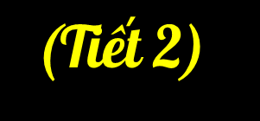
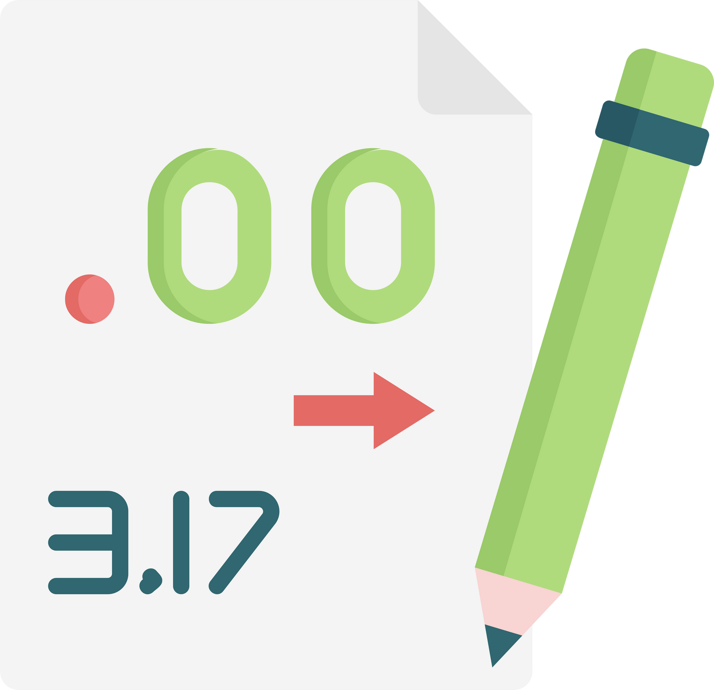


Slide 11


Slide 12

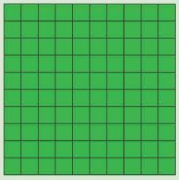
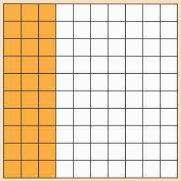
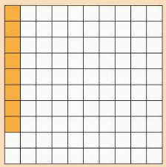



Hàng của số thập phân. Đọc, viết số thập phân
a)
$$\frac{3}{10} (ba phần mười)$$
$$\frac{8}{100} (tám phần một trăm)$$
2 (hai đơn vị)
Số gồm 2 đơn vị, 3 phần mười, 8 phần trăm.
Viết là: 2,38. Đọc là: Hai phẩy ba mươi tám.

Slide 13








b)
Hàng
Trăm | Chục | Đơn vị |  | Phần mười | Phần trăm | Phần nghìn
100
1
1
$$\frac{1}{10}$$
$$\frac{1}{10}$$
$$\frac{1}{100}$$
$$\frac{1}{100}$$
$$\frac{1}{100}$$
$$\frac{1}{1000}$$
10
100
10
1
1
$$\frac{1}{10}$$
$$\frac{1}{10}$$
1
100
3
2
5
,
4
3
1
Số gồm 3 trăm, 2 chục, 5 đơn vị, 4 phần mười, 3 phần trăm, 1 phần nghìn. Viết là: 325,431.
Đọc là: Ba trăm hai mươi lăm phẩy bốn trăm ba mươi mốt.

Slide 14

Muốn viết một số thập phân, trước hết viết phần nguyên, viết dấu phẩy, sau đó viết phần thập phân.
Muốn đọc một số thập phân, trước hết đọc phần nguyên, đọc dấu phẩy, sau đó đọc phần thập phân.

Slide 15

2,7
8,56
Số thập phân
0,195

Slide 16
,
8
56
Phần nguyên
Phần thập phân
8,56 đọc là: tám phẩy năm mươi sáu

Slide 17
,
90
638
Phần nguyên
Phần thập phân
90,638 đọc là: chín mươi phẩy sáu trăm ba mươi tám

Slide 18


Slide 19
1
Viết, đọc số thập phân (theo mẫu)
Số thập phân gồm | Viết số | Đọc số
3 chục, 5 đơn vị, 6 phần mười, 2 phần trăm, 4 phần nghìn | 35 624 | Ba mươi lăm phảy sáu trăm hai mươi tư
116 đơn vị, 7 phần mười, 1 phần trăm, 5 phần nghìn | ? | ?
0 đơn vị, 7 phần mười, 3 phần trăm | ? | ?
26 đơn vị và 408 phần nghìn | ? | ?
116,715
Một trăm mười sáu phảy bảy trăm mười lăm
0,73
Không phảy bảy mươi ba
26,408
Hai mươi sáu phảy bốn trăm linh tám.

Slide 20
2
a) Nêu phần nguyên và phần thập phân của mỗi số thập phân rồi đọc số thập phân: 327,106; 49,251; 9,362.
Số | Phần nguyên | Phần thập phân | Đọc số
327,106 | 327 | 106 | Ba trăm hai mươi bảy phẩy một trăm linh sáu
49,251 | 49 | 251 | Bốn mươi chín phẩy hai trăm năm mươi mốt
9,362 | 9 | 362 | Chín phẩy ba trăm sáu mươi hai

Slide 21
2
b) Đọc các số thập phân 4,05; 12,004; 8,03; 25,009 (theo mẫu)
Mẫu:
4,05 đọc là: Bốn phẩy không năm
12,004 đọc là: Mười hai phẩy không không bốn
4,05 đọc là: Bốn phẩy không năm
12,004 đọc là: Mười hai phẩy không không bốn
8,03 đọc là: Tám phẩy không ba
25,009 đọc là: Hai mươi lăm phẩy không không chín

Slide 22
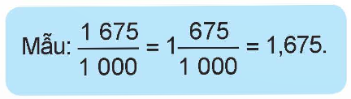
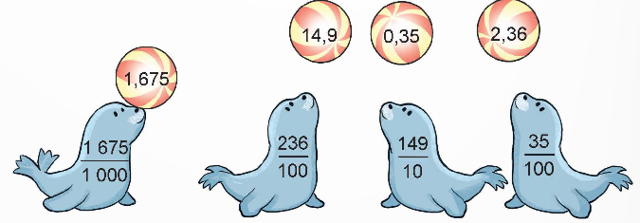
3
Chọn số thập phân thích hợp với mỗi phân số thập phân (theo mẫu).

Slide 23



